Slide 1
교육의 목표 = 지, 덕, 체 가장 중요한 것은?
1
학교를 다니는 이유

Slide 2
지(모두 높음) 체(건강/젊음) 인재 발굴은 인성(덕)에서 결정
2
덕(인성)이 경쟁력

Slide 3
학교는 달래고, 이해하고, 용서하고, 사랑하고 하지만, 계속 받는 것에만 익숙하면 사회에 부적응 함 (더 달라 더 달라? 학교니까 가능) 사회는 먼저 베푸는 사람에게만 되돌려 줌
3
학교는 사회로 나가기 위한 연습을 하는 곳
Notes:
학교는 치열한 경쟁사회를 미리 경험해보는 곳. 너무 과한 보호아래 있으면 사회에 부적응하게됨(온실속의 화초)

Slide 4
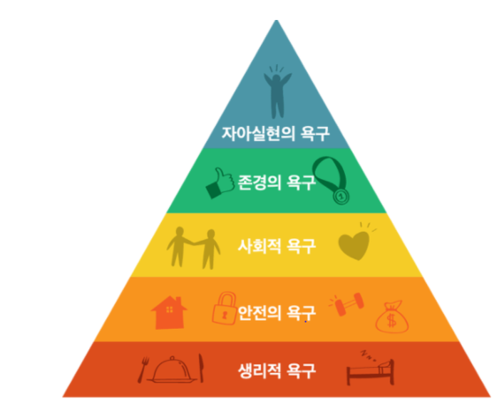
훌륭한 리더
내가 만든 쿠키를 급식실에 선물
급식실에 감사합니다
할머니(시니어) 드세요
기호? 건강?
사회부적응자
아이스크림 주세요
고기 주세요

Slide 5
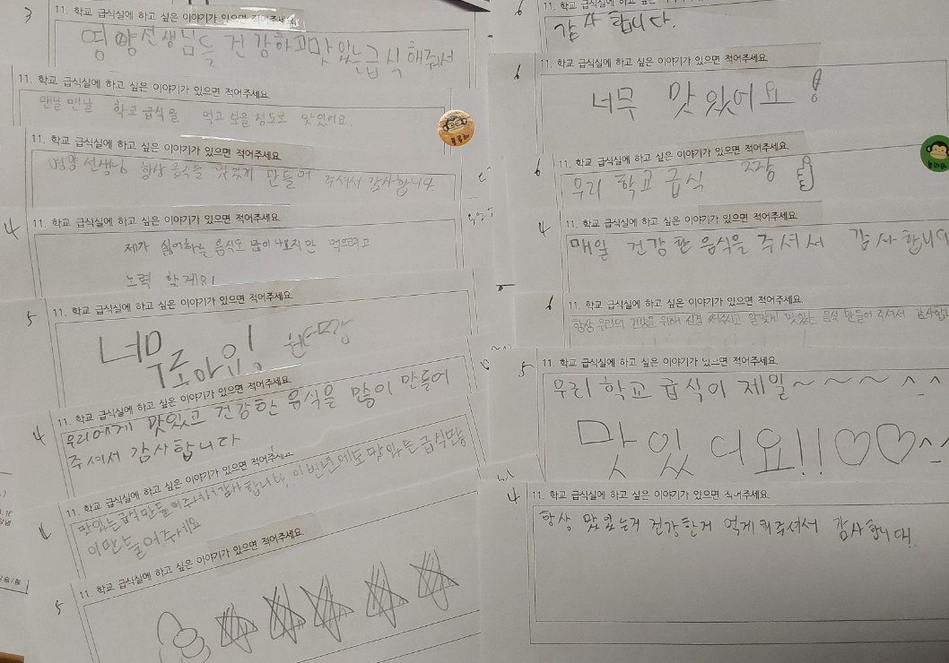

Slide 6
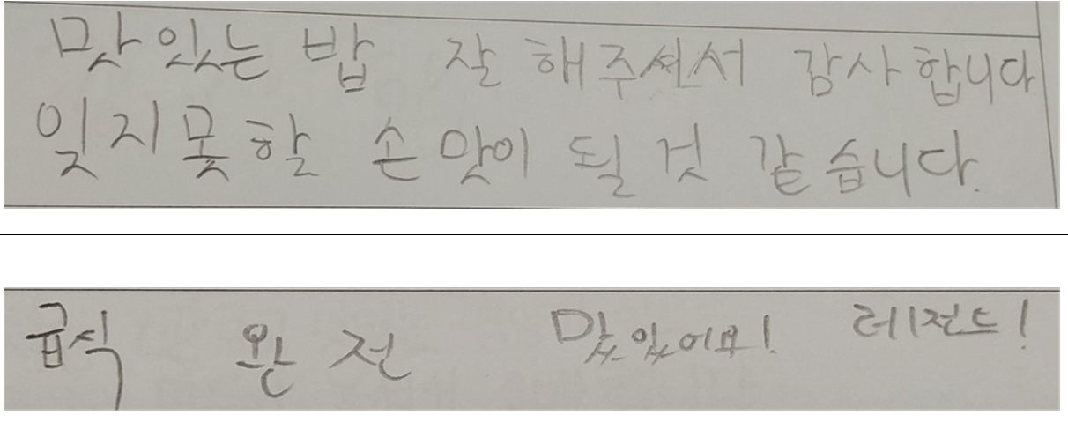

Slide 7
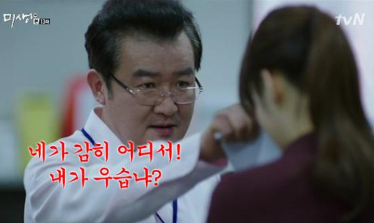

Slide 8
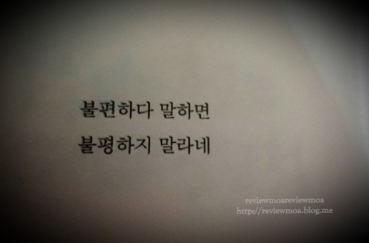

Slide 9
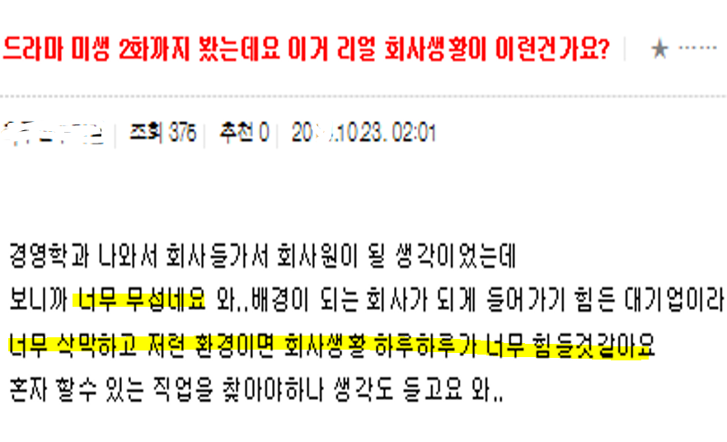

Slide 10
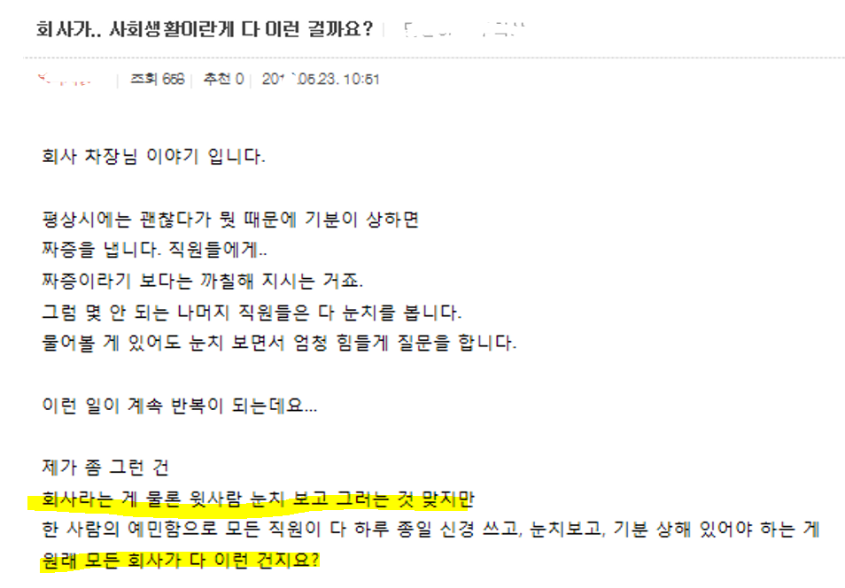

Slide 11
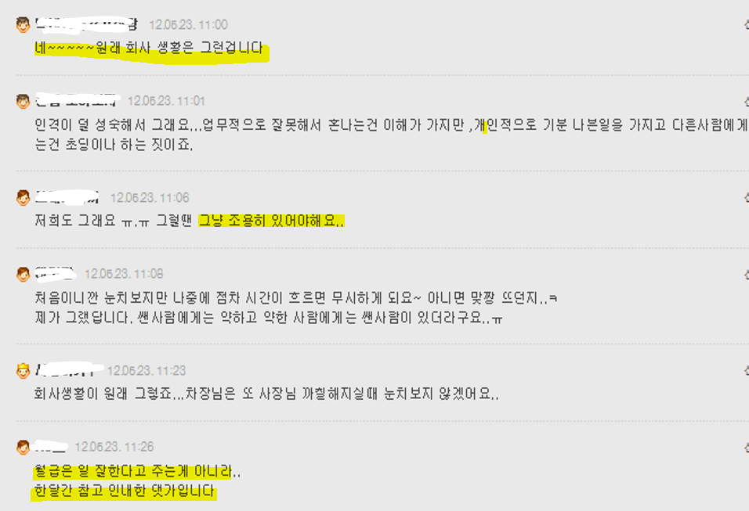

Slide 12
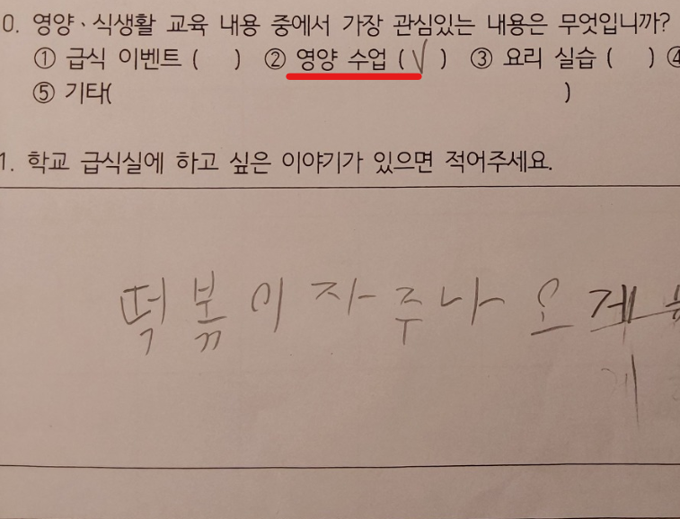
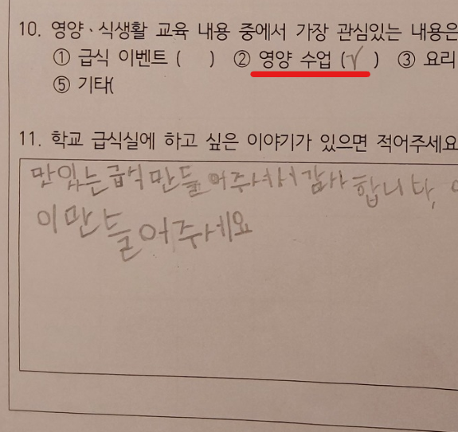
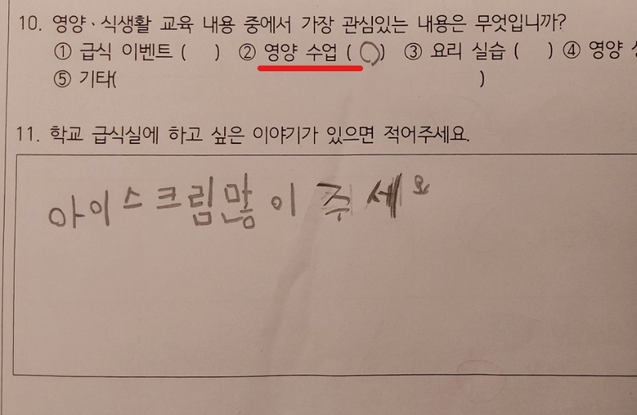

Slide 13
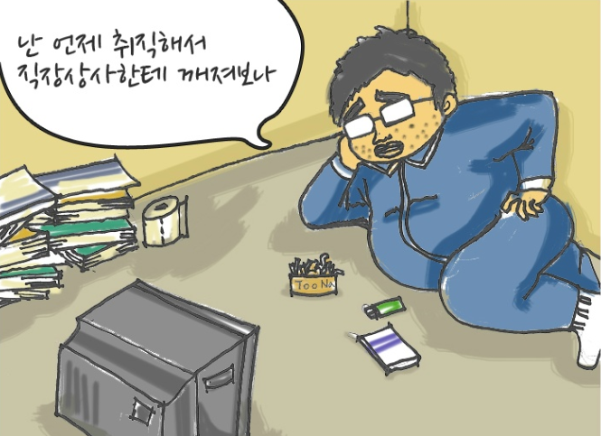

Slide 14
프로듀서 101 플레디스 김종현 연습장면
4
인성이 좋아야 인기도 많다 = 프로듀스 종료 후 섭외 0순위

Slide 15
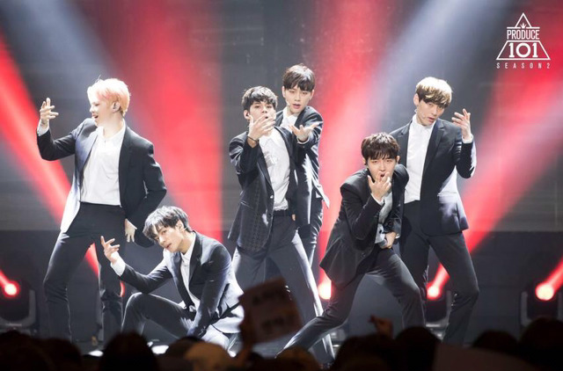

Slide 16
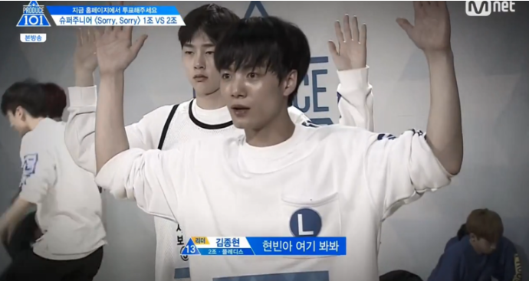

Slide 17
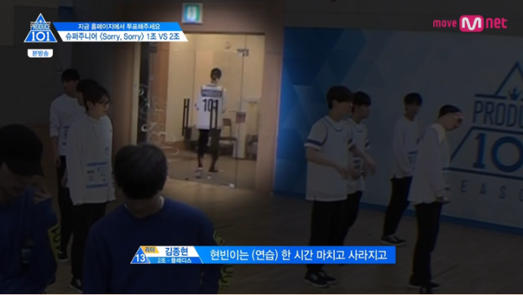

Slide 18
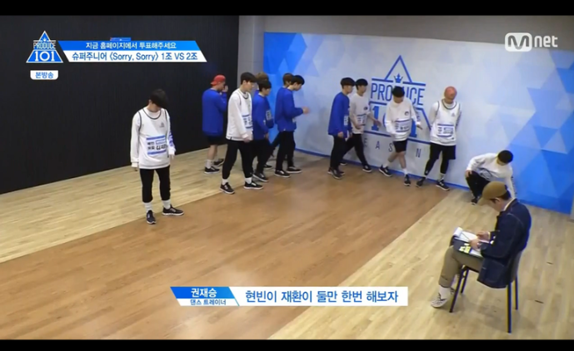

Slide 19
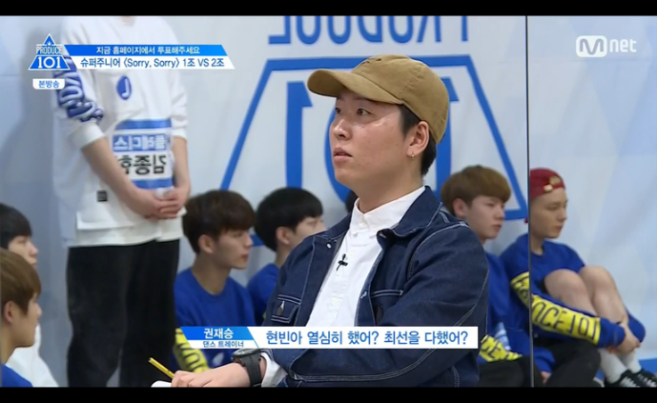

Slide 20
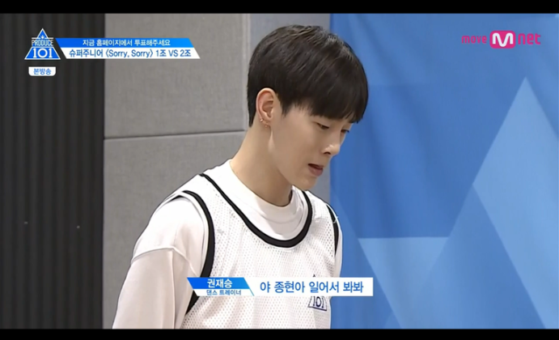

Slide 21
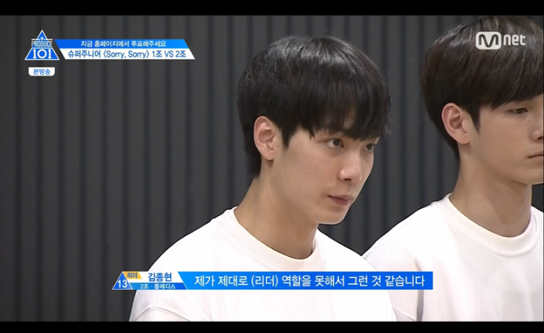

Slide 22
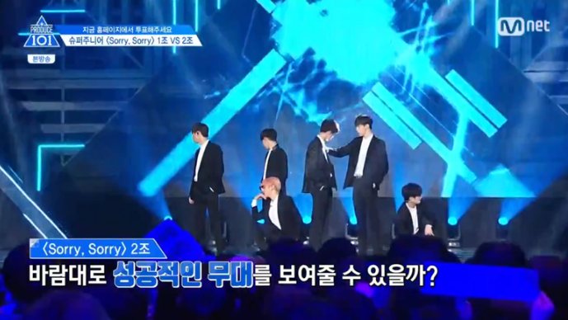

Slide 23
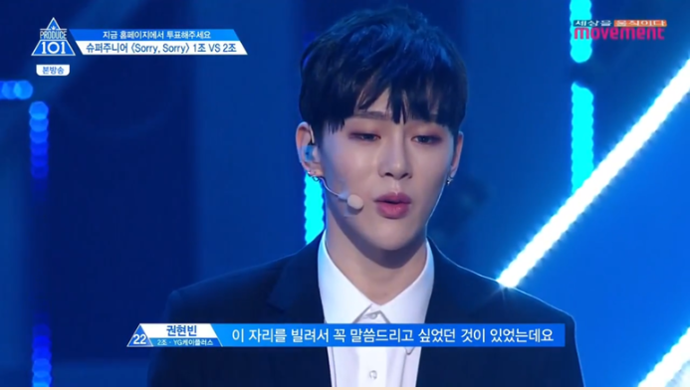

Slide 24
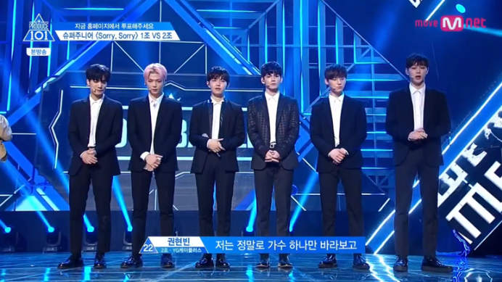

Slide 25
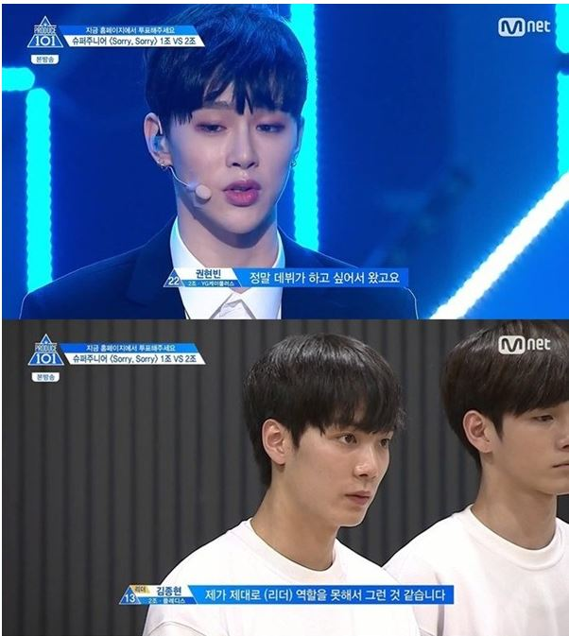

Slide 26
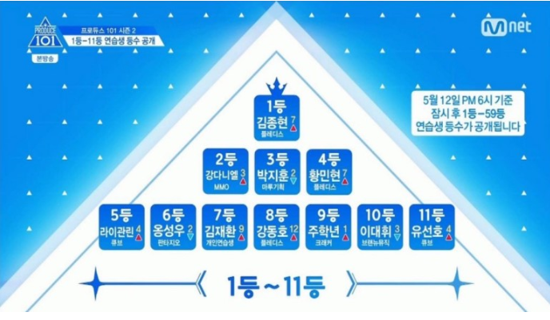

Slide 27
김하온 & 이병재 병재가 하온이를 만나지 않았다면?
5
인성이 경쟁력

Slide 28
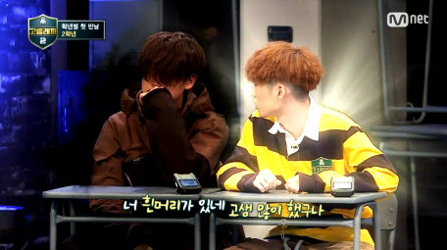
밝은 성격의
하온이가 처음보는 병재에게 인사를 합니다.

Slide 29
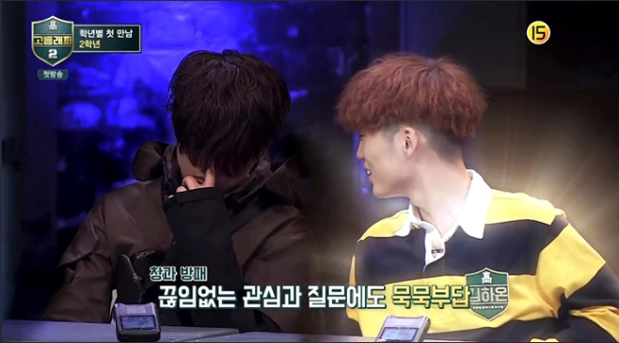
병재는 하온이를 쳐다 보지도 않고 아무런 대답도 하지 않습니다.

Slide 30
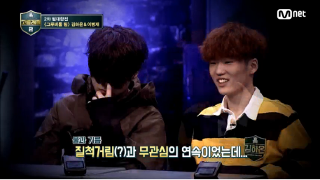
하온이는
친구가 되고 싶은데 병재는 친구가 되기 싫은것 같습니다

Slide 31
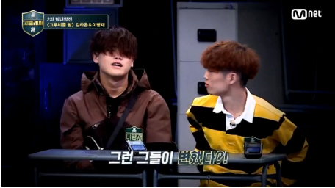
하지만 끈질긴 하온이의 노력에 병재가 조금씩 변하기 시작했습니다.

Slide 32
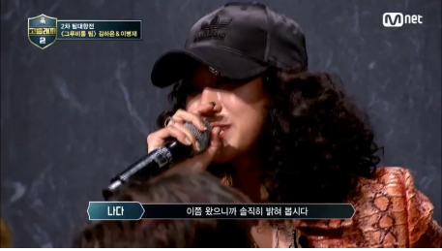
몇주후
심사위원이
질문을 합니다.

Slide 33
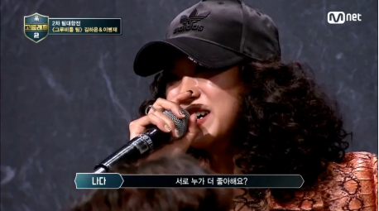
하온이와 병재는 가장 친한 친구가 되어 있었습니다

Slide 34
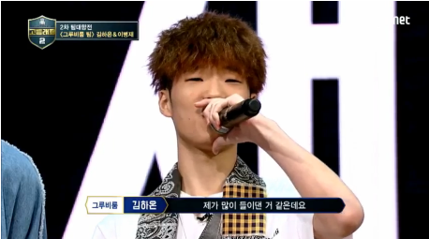
하온이의 밝은 매력에
어두운 기운이 가득했던
병재가 변했습니다.

Slide 35
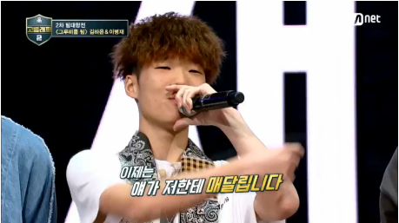
행복하려면
행복한 사람 곁에
있어야한다는 말이 있습니다.

Slide 36
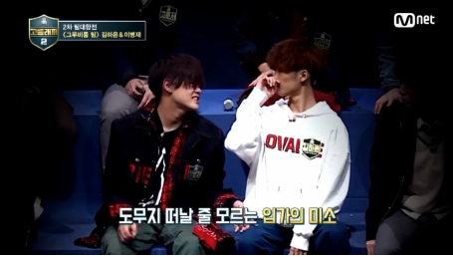
하온이의 행복한 기운이 병재에게도 전염되었습니다. 행복으로 가는 문이 바로 인사입니다.

Slide 37
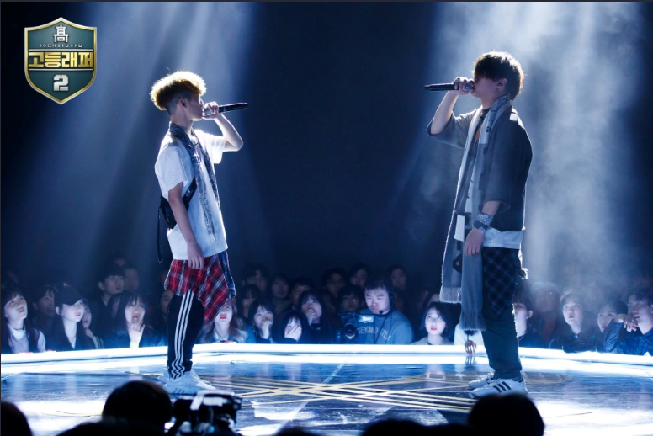
“고등래퍼＂의 수많은 참가자들 중
두 친구는 서로를 격려하고 응원하며 마지막 무대까지 올랐고 결국 하온이는 우승을 하고 병재는 3등을 했습니다.

Slide 38
사람들에게 인정 받고 인기도 많고 행복하고 싶으면?
- 상대방을 먼저 배려하고
책임감과 포용력이 있고
표현이 세련되고 부드럽고
?
Notes:
감사합니다. 괜찮아요. 고맙습니다. 제가 할께요

Slide 39
내가 나만의 브랜드가 되면?
좋은 직장에 취직한다?
스카우트 제의가 온다
좋은 친구를 만난다? (좋은나)
멋진 애인을 만나다
?

Slide 40
?

Slide 42
막강한 경쟁력은? 바로 좋은 나!!

Slide 43
1. 비 맞으며 리어카 끄는 할머니 2. 폐지 할머니와 여대생
6
2017년 5월 훈훈한 뉴스 (KBS,SBS,YTN,연합뉴스 등)

Slide 44
MBC 라디오 오늘 아침 정지영입니다. 내가 듣고 싶은 말 100가지
7
우리학교 학생들도 훈훈한 방송의 주인공

Slide 45
내가 다른 사람을 배려했던 영혼이 따뜻했던 순간을 발표해보세요
8
내가 브랜드다

